Slide 1
2024 Estimations concernant le VIH
Eline Korenromp
Conseiller principal Epidémiologie et modélisation
ONUSIDA, Des données pour un impact, Genève
Notes:
Bienvenue à une nouvelle série d'estimations sur le VIH !
Il s'agit d'un webinaire de “remise à niveau” destiné aux utilisateurs qui réalisent des estimations sur le VIH depuis plusieurs années et qui ont participé à un ou plusieurs des ateliers de formation régionaux précédents. Nous nous focaliserons donc sur les nouveautés et sur ce qui est particulièrement important cette année.
Si vous êtes nouveau dans ce processus, vous aurez besoin d'un peu plus de formation - veuillez contacter le conseiller en information stratégique de l'ONUSIDA dans votre pays ou région pour vous aider à vous orienter :
Étudiez les vidéos de formation et les présentations PowerPoint des ateliers de formation sur l'estimation 2023,
et parcourez le dossier Spectrum de votre pays lors du dernier cycle, avec son historique spécifique et les questions relatives aux données d'entrée et aux résultats.

Slide 2
Les estimations sont la pierre angulaire de la riposte nationale au VIH
Les estimations épidémiques sont un élément essentiel de la riposte nationale au VIH
Fardeau = besoin de services = dénominateur pour la couverture : PTME, Traitement antiretroviral (TAR)
Plans stratégiques nationaux et cadres de performance : objectifs de couverture et d'impact des services
Demandes de financement auprès du ministère de la santé, du Fonds mondial, etc.
Évaluation de l'impact → innover les stratégies, adapter les priorités
Suivi et traitement des inégalités (âge, sexe, populations clés, géographie)
Plaidoyer et rapports mondiaux
Objectifs de développement durable : Incidence du VIH
Suivi des progrès accomplis dans la réalisation des objectifs fixés pour 2025 dans la déclaration politique des Nations unies sur le VIH/sida (2021) Déclaration politique des Nations unies sur le VIH/sida de 2021 par le biais du suivi annuel de la lutte contre le sida dans le monde
y compris les inégalités
Informer votre hiérarchie du processus et des résultats obtenus dans le cadre du processus d'estimation
Notes:
Les estimations relatives au VIH produites par les équipes sont essentielles pour l'examen des plans stratégiques nationaux et la définition des objectifs visant à mettre fin au sida d'ici à 2030. Les estimations sont utilisées pour rendre compte des progrès accomplis dans la réalisation des objectifs mondiaux dans le cadre du processus de suivi mondial de la lutte contre le sida.
Les estimations du VIH produites par les équipes d'estimation deviennent à la fois plus cruciales pour la réponse nationale et plus complexes car elles s'étendent à des zones géographiques de plus en plus petites.
Ces facteurs, combinés à la sophistication croissante des modèles d'estimation, exercent une pression accrue sur les pays pour qu'ils résolvent les problèmes de qualité des données des programmes.

Slide 3
Merci pour vos estimations et la collaboration avec l’ONUSIDA
Les estimations serviront de base aux feuilles de route pour le développement durable : pour l'après 2030
La fin du sida en tant que problème de santé publique nécessitera la poursuite de programmes solides de lutte contre le sida !
Dans les estimations du cycle 2025, nous reprendrons les projections des scénarios du programme
Ces modèles Goals & AEM prévoient les volumes de services, les objectifs de couverture, les coûts et l'impact sur la santé et l'impact sur la santé - non seulement des traitements antirétroviraux et de la prévention de la transmission mère-enfant, mais aussi de la prévention, dans les scénarios de programmes nationaux, pour optimiser la lutte contre votre épidémie et la rendre durable
Données d'entrée de bonne qualité sur le traitement antirétroviral :
Par âge
Nouvelles initiations, interruptions, réinitiations, décès sous ART (dossiers médicaux électroniques, identifiants uniques)
Audits de la qualité des données
Valider les taux de couverture estimés par Spectrum comparés aux données et aux enquêtes du programme
Populations clés :
Estimation de la taille de la population
Prévalence du VIH
Couverture du TAR et de la prévention
Modèles AEM, EPP et Goals
Notes:
Merci à tous pour votre travail sur les estimations nationales l'année dernière et les années précédentes.
Nous vous remercions également pour le travail à venir afin de mettre à jour et d'affiner vos estimations nationales dans le cadre de ce cycle 2024.
Nous vous en sommes reconnaissants, du point de vue de l'ONUSIDA au niveau mondial, mais surtout au nom de ceux qui comptent sur vous, des personnes qui ont besoin d'un bon traitement pour leur santé ou de services de prévention pour réduire les risques - et des personnes qui défendent ces besoins.
L'image ci-contre montre le rapport mondial sur le sida que l'ONUSIDA publie chaque année en juillet, sur la base de vos estimations et de vos données. Il donne un aperçu de la situation des pays, des régions et du monde par rapport à la pandémie de sida et à la riposte : progrès, réussites, mais aussi défis et lacunes.
Données : Il est important que toutes les équipes d'estimation examinent et garantissent la qualité des données, évaluent et expliquent les schémas et ajustent les données avant d'y adapter le modèle Spectrum. Pour ART, cela souligne l'importance des dossiers médicaux électroniques avec des identifiants uniques pour les patients.

Slide 4
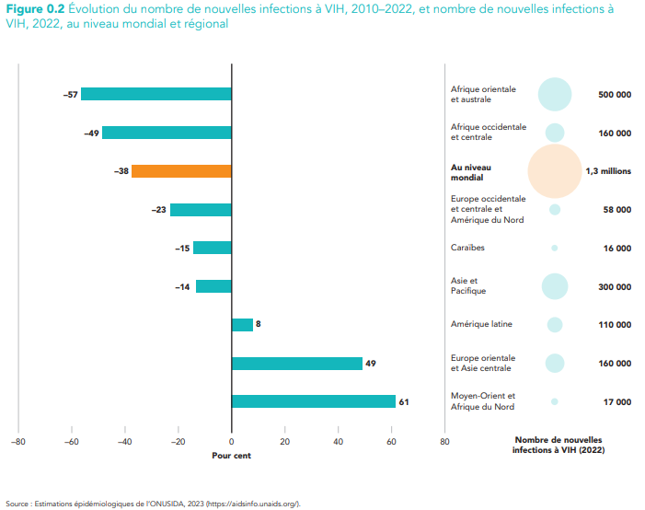
Forte baisse des nouvelles infections VIH dans les régions les plus touchées (Afrique) ; baisse plus faible ailleurs - augmentation dans les régions EOCAC , MENA et Amérique Latine (AL)
Notes:
L'objectif mondial (de la déclaration politique des Nations unies sur le VIH/sida de 2021) de réduction des nouvelles infections annuelles est de 90 % d'ici à 2030, par rapport aux niveaux de 2010.
Sur la base de vos estimations, en les additionnant par région, nous constatons des progrès notables dans certaines régions.
Mais d'autres régions connaissent un déclin beaucoup moins important, et certaines affichent même des augmentations. En particulier, les régions EECA et MENA affichent aujourd'hui des hausses alarmantes, après des décennies de taux d'infection beaucoup plus faibles.
Félicitations à tous ceux d'entre vous qui ont produit les estimations nationales sous-jacentes à ces tendances régionales, et en particulier à ceux qui ont fait en sorte que ces baisses se produisent ! Nous félicitons tout autant ceux qui utilisent les estimations de l'augmentation des épidémies pour plaider et élaborer des stratégies visant à renforcer la riposte au sida, en adaptant un programme national, afin d'inverser les tendances à la hausse.

Slide 5
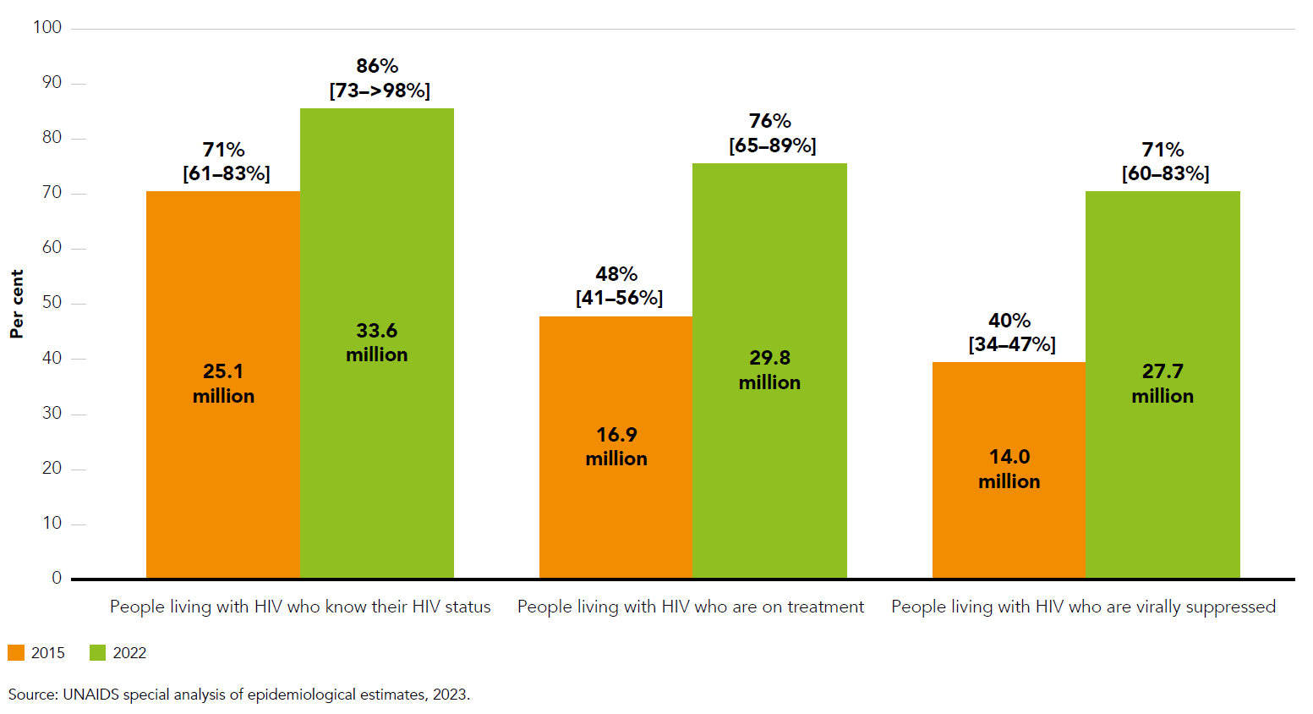
Pourcentage et nombre de personnes vivant avec le VIH qui connaissent leur statut sérologique, reçoivent TAR et ont une Suppression de la Charge Virale, au niveau mondial
Intensification impressionnante du dépistage et du traitement du VIH depuis 2015...
mais des lacunes subsistent
Notes:
En ce qui concerne la suppression de la charge virale, nous constatons une forte augmentation entre 2015 et 2022. C'est l'effet combiné de l'amélioration du dépistage et de la recherche de cas, de la mise et du maintien des personnes sous traitement antirétroviral et de l'assurance qu'elles obtiennent et conservent une suppression virale. Cela a un impact énorme sur la vie des personnes, ainsi que sur le risque de transmission et donc sur les nouvelles infections.
Les lacunes concernent certains pays et régions, mais aussi.. :
Populations clés - les rares données disponibles suggèrent que certaines populations clés ont un accès plus limité aux services clés alors qu'elles en ont le plus besoin.
En outre, les enfants accusent un retard dans la réalisation des 3 objectifs à 95 %.

Slide 6
Estimations pour 2023 : La plupart des pays ont pu estimer le pourcentage de PVVIH bénéficiant d'un traitement antirétroviral entre 2015 et 2021/22. Moins nombreux étaient ceux qui disposaient de données de routine sur la suppression de la charge virale.
Notes:
À la base de ces estimations mondiales, tirées des estimations 2023 et du rapport Le point sur le sida 2023, nous constatons que la plupart des pays ont été en mesure d'estimer la couverture nationale en TAR, en pourcentage de toutes les personnes vivant avec le VIH, pour la période allant de 2015 à 2021 ou à 2022.

Slide 7
Points clés pour 2024
Pas d'ateliers régionaux en présentiel en 2024 Ateliers tous les deux ans, le prochain: premier trimestre 2025
Support technique virtuel
Conseillers en information stratégique (sous-)régionaux et nationaux de l'ONUSIDA ; + consultants pour la région MENA et les pays à revenu élevé
Conseillers de l'ONUSIDA sur les données pour l'impact (Genève/Nairobi)
Modèle d'épidémie de sida (Asie) : Centre Est-Ouest
Liaison (via l'ONUSIDA) avec Avenir Health si nécessaire
Le fichier Spectrum pour l'examen de l'ONUSIDA est attendu pour le 30 mars. - les premières ébauches sont les bienvenues avant cette date!
Les classeurs sur les populations clés : examen des données sur les populations clés et de la représentation initiale du modèle “Goal”, en vue de la préparation des futures (2025+) estimations nationales des populations clés , y compris pour les pays non-AEM et non-EPP
Notes:
Je terminerai par quatre diapositives sur le processus.
Cette année, il s'agit d'un cours de remise à niveau et d'un soutien virtuel, pas d'atelier.

Slide 8
Calendrier pour les estimations du VIH en 2024, pays d’épidémie concentrée
24 janvier 2024: Publication d'une version actualisée de Spectrum pour établir des estimations pour 2024
25 & 30 janvier 2024: Webinaires de remise à niveau des estimations (anglais/français et espagnol)
Janv.-Fév. 2024: Préparation et examen de la qualité des données - des pays de MENA, CAR, LA et WCENA en remplissant le modèle Excel
Fév-Mars 2024: Finaliser les données et l'ajustement de Spectrum; partager, discuter et affiner les résultats préliminaires avec le conseiller de l'ONUSIDA
31 mars 2024: Soumettre le fichier Spectrum "final" à l'ONUSIDA pour examen final. Charger le fichier “CSV” au moment de soumettre le rapport en ligne Global AIDS Monitoring (GAM) pour les indicateurs non-Spectrum
Avril 2024: Retour d'information de l'ONUSIDA sur le fichier Spectrum ; questions relatives à la validation du GAM
01 mai 2024: Estimations approuvées par l'autorité nationale
Juillet 2024: Publication des résultats régionaux et mondiaux agrégés dans “Le point sur le sida dans le monde”
Résultats des indicateurs approuvés par les pays (GAM et estimations) sur https://aidsinfo.unaids.org/
Pour toutes les communications importantes avec les conseillers de l'ONUSIDA :
Veuillez copier Estimates@unaids.org
Notes:
À partir du 1er^{st} de mai, nous demanderons l'autorisation du comté pour les estimations.

Slide 9
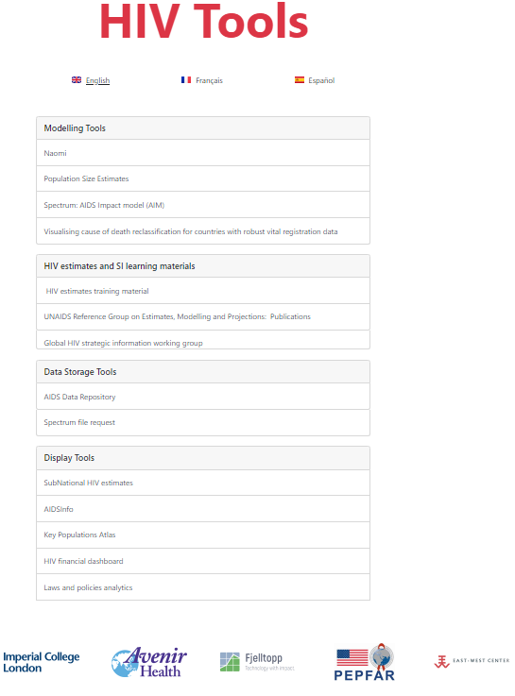
Estimations Matériel de formation et d'orientation https://hivtools.unaids.org/hiv-estimates-training-material-en/
Étapes de base pour la mise à jour de Spectrum Ang, Fr, Esp, Arabe, Port
Quoi de neuf dans Spectrum ?
Ang, Fr, Esp, Arabe, Port
Guide pour la mise à jour des estimations Spectrum du VIH
Ang, Fr, Esp
Tous les détails, avec des captures d'écran
Interface utilisateur de Spectrum
Fichier > Options > Langue : Ang, Fr, Esp, Arabe, Port, Chin

Slide 10
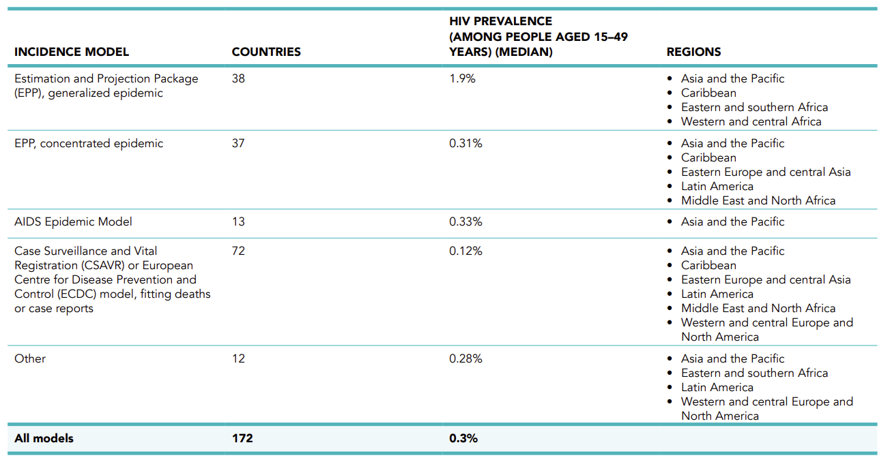
Options du modèle d'incidence dans Spectrum : Utilisation dans le cycle d'estimation 2023
Notes:
4
Les pays où l'épidémie de VIH est concentrée modélisent traditionnellement leur épidémie en générant des courbes épidémiques distinctes pour les principales sous-populations à haut risque, telles que les personnes qui s'injectent des drogues, les hommes qui ont des rapports sexuels avec des hommes et les professionnelles du sexe, parallèlement à la population générale à plus faible risque. EPP et AEM.
Toutefois, les pays dotés de solides systèmes de déclaration des cas de VIH et d'enregistrement des données d'état civil choisissent d'utiliser les données de surveillance des cas plutôt que les données d'enquêtes sérologiques, ce qui permet de créer un ensemble national unifié d'estimations. Les modèles de surveillance des cas et d'enregistrement des données d'état civil (CSAVR) ou du Centre européen de prévention et de contrôle des maladies (ECDC) sont utilisés dans la majorité des pays où l'épidémie est concentrée en 2023. Ces modèles utilisent les données de mortalité et de déclaration de cas pour estimer les tendances du VIH.
Tous les modèles utilisent des hypothèses fondées sur des données probantes et soutenues par l'ONUSIDA concernant l'efficacité des traitements et la progression de la maladie, sous le contrôle technique du groupe de référence sur la modélisation et les projections mis en place par l'ONUSIDA.
Les données démographiques proviennent de la Division de la population des Nations unies ou de recensements récents.

Slide 11
Options du modèle d'incidence dans Spectrum
Différents modèles peuvent être utilisés, selon le(s) type(s) de données de surveillance disponible(s)
Modèle d'estimation de l'incidence chez l'adulte | Données d'entrée requises | Inclut estimations de Pop’s clés? | Pays, ronde 2023
Estimation & Projection Package (EPP) pour les épidémies concentrées | Données de prévalence pour les populations clés & les femmes enceintes bénéficiant de soins prénatals à partir de : Surveillance sentinelle et Enquêtes Bio-Comportementales Tests de routine dans le cadre des soins prénatals & Estimations de la taille des groupes de populations clés | Oui | 37
Modèle d'épidémie de SIDA (AEM) | Comme EPP + couverture du service de prévention |  | 13
Surveillance des cas et enregistrement des données d'état civil (CSAVR) | Nouveaux (= premiers diagnostics de cas de VIH+sida) Décès liés au SIDA éventuellement, numération des CD4 au moment du diagnostic initial | Non | } 72
Modèle ECDC | Comme le CSAVR, + éventuellement les diagnostics de cas par mode de transmission pour les estimations de la population clé | En option

Slide 12
Gestion des fichiers : Dossiers nationaux partagés “SharePoint” de l'ONUSIDA
Utilisés par la plupart des pays des régions CAR, LA, MENA et WCENA
Fichier Excel pour la mise à jour, la révision et l'assurance qualité des données et de leur cohérence
fiches TAR, état des connaissances et suppression de la Charge Viral, PTME, tests de CPN
Pays EPP : feuille de prévalence de l'EPP
Pays CSAVR : feuilles Cas, Décès, CD4
Feuille "Rec(commandation)s" avec des recommandations spécifiques au pays, en suspens depuis le dernier cycle.
Spectrum...PJNZ : Fichier final 2023 - avant édition, réenregistrer sous un nouveau nom !
Sous-dossiers 2021 & 2022 : fichier d'estimation finale 2021 & 2022 (pour référence)
Sous-dossier 2023 : fichiers de projet (PJNZ & XLS) utilisés dans le cycle 2023
Notes:
Pour faciliter votre travail sur les données et les estimations du spectre, et le faire avec une équipe nationale, nous avons mis en place un dossier SharePoint pour chaque pays, avec vos archives des estimations passées et les fichiers de travail associés. Vous aurez reçu le lien vers ce dossier par l'intermédiaire du Conseiller en information stratégique de l'ONUSIDA (le même, inchangé par rapport au lien utilisé en 2023).
Comme nous l'avons mentionné, la qualité des données est essentielle pour obtenir de bonnes estimations. Pour faciliter l'examen de la qualité des données, nous vous recommandons de rassembler et d'examiner d'abord les données d'entrée dans un fichier Excel, et de vous assurer qu'elles sont de bonne qualité et cohérentes entre les indicateurs.
Tout d'abord, veuillez mettre à jour le fichier XLS, vérifier et assurer la qualité et la cohérence des données.
Ensuite, copiez dans le fichier Spectrum et mettez à jour l'estimation.

Slide 13
Agenda du webinaire, 25 Janvier 2024
14.00 Accueil et calendrier du cycle d'estimations 2024
14.20 - Nouveautés dans Spectrum, CSAVR et EPP
14.50 - Collecte et examen de la qualité des données relatives aux programmes et à la surveillance, problèmes courants et solutions
15:10 - Modèle d'épidémie de sida (AEM, pays asiatiques)
15.20 - Questions et réponses sur Spectrum et la qualité des données
15:40 - Données démographiques clés et estimation :
Estimations mondiales pour 2023 et vision pour 2025+ des estimations nationales
Classeurs Excel (pré-completé avec les informations de l’Atlas sur les populations clés et “GOALS”)
16:10-17
- Discussion ouverte : Progrès, défis, comment pouvons-nous aider ?
Notes:
L'introduction est terminée. Je laisse maintenant la parole à Otilia pour qu'elle présente les prochains intervenants et facilitateurs.

